Slide 1


Slide 2
Sau khi học xong bài này, em sẽ:
Xác định được vị trí địa lý của Phố Cổ Hội An trên bản đồ hoặc lược đồ.
Mô tả được một số công trình kiến trúc tiêu biểu ở Phố Cổ Hội An, ví dụ như Nhà Cổ, Hội Quán của người Hoa, Chùa Cầu Nhật Bản, sử dụng tư liệu như tranh ảnh, câu chuyện.
Đề xuất được một số biện pháp để bảo tồn và phát huy giá trị của Phố Cổ Hội An.

Slide 3
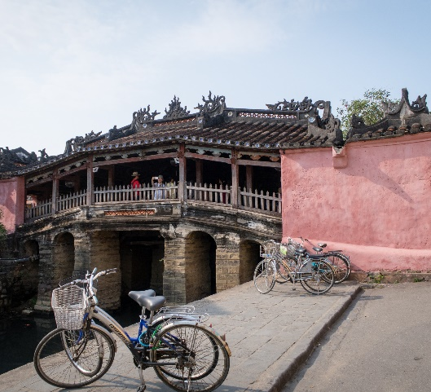
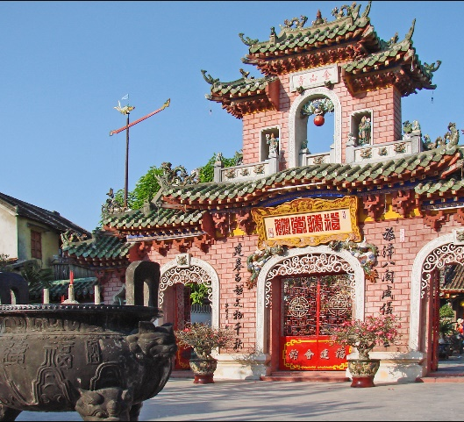
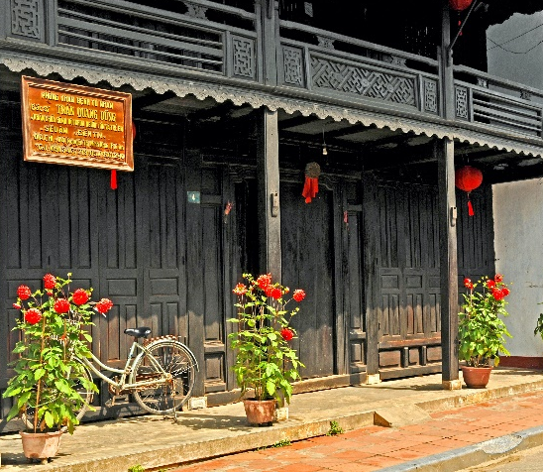
Mục lục
1. Vị trí địa lý
2. Một số công trình kiến trúc tiêu biểu
3. Các biện pháp bảo tồn và phát huy giá trị của Phố Cổ Hội An
Ảnh của Jean-Pierre Dalbéra, Dennis Jarvis, Kevin Decherf (@flickr.com) - được cấp theo giấy phép Creative Commons – attribution

Slide 4
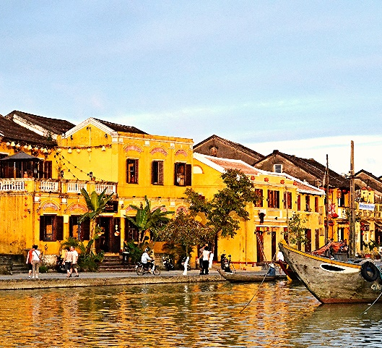
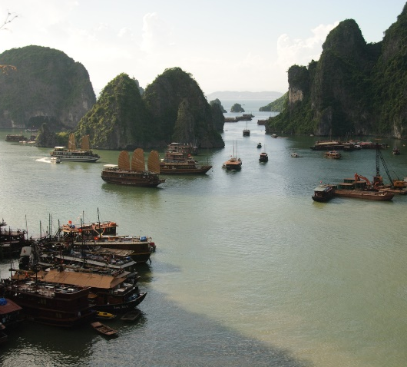
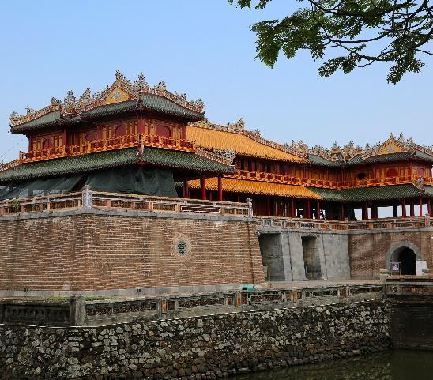

Quan sát những hình bên dưới, em hãy chọn và gọi tên di sản thế giới ở vùng Duyên hải miền Trung được UNESCO công nhận.
Ảnh của HoangP, Loi Nguyen Duc, flowcomm (@flickr.com) - được cấp theo giấy phép Creative Commons – attribution

Slide 5
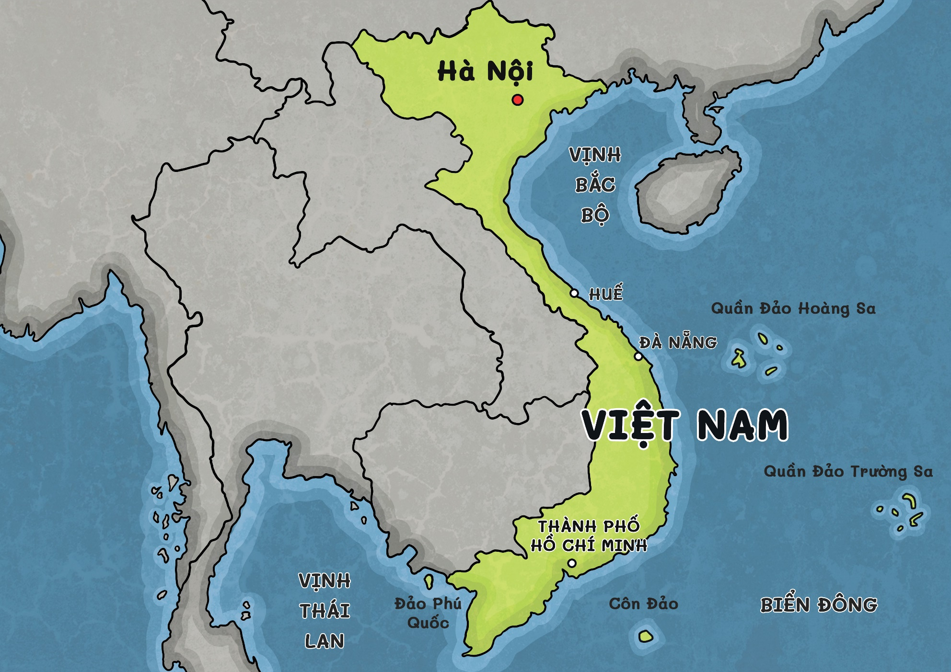
1. Vị trí địa lý
Phố Cổ Hội An thuộc thành phố Hội An, tỉnh Quảng Nam. Phần lớn phố cổ nằm ở phường Minh An, bên bờ sông Hoài - một nhánh của sông Thu Bồn.
Hoi An
Em có biết không?
Tháng 12 năm 1999, Phố Cổ Hội An được UNESCO công nhận là Di sản văn hóa thế giới.

Slide 6

2. Một số công trình kiến trúc tiêu biểu
a. Chùa Cầu Nhật Bản:
Chùa Cầu ban đầu là một cây cầu được xây bởi các thương nhân người Nhật Bản vào khoảng thế kỷ XVI, nơi cầu được gọi là cầu Nhật Bản. Năm 1653, sườn cầu phía bắc được xây thêm phần chùa nơi cây cầu được gọi là Chùa Cầu.
Kiến trúc Chùa Cầu có chiều dài khoảng 18 m, rộng khoảng 3 m; có kiến trúc pha trộn của Nhật Bản, Trung Hoa và Việt Nam. Mái công trình lợp ngói âm dương với những chi tiết trang trí tinh xảo. Đặc biệt có những đồ gốm men làm đúng kỹ thuật truyền thống trên mái.
Năm 1719, vua Nguyễn Phúc Chu thăm Hội An, đặt tên cho chiếc cầu là "Lai Viên Kiều" với ý nghĩa là "Cầu đón khách phương xa".
Ảnh của Kevin Decherf (@flickr.com) - được cấp theo giấy phép Creative Commons – attribution

Slide 7
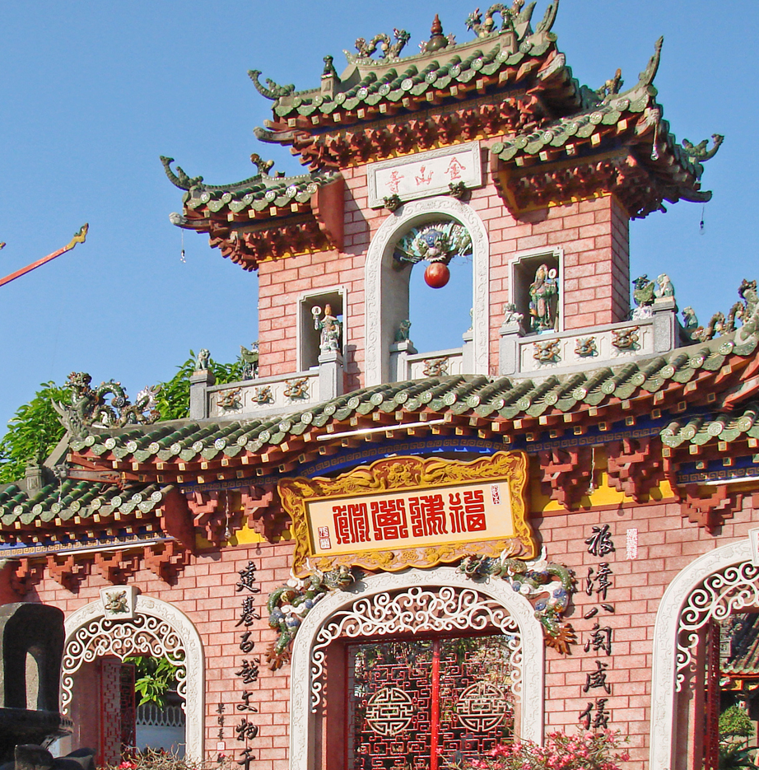
2. Một số công trình kiến trúc tiêu biểu
b) Hội Quán Phúc Kiến:
Hội Quán Phúc Kiến là nơi sinh hoạt cộng đồng của người Hoa cùng quê đến Hội An buôn bán và là nơi thờ cúng các vị tiên hiền, các vị thần che chở cho cuộc sống của người dân địa phương. Hội Quán được xây dựng theo kiểu đền miếu Trung Hoa với mái lợp ngói ống.
Ảnh của Jean-Pierre Dalbéra (@flickr.com) - được cấp theo giấy phép Creative Commons – attribution

Slide 8

2. Một số công trình kiến trúc tiêu biểu
c) Nhà Cổ Phùng Hưng:
Nhà Cổ Phùng Hưng có kết cấu hai tầng với dạng nhà ống, hẹp ở chiều ngang và chiều sâu khá dài. Lớp ngói âm dương đều tăm tắp được tính toán theo thuyết phong thủy ngũ hành tạo nên một sắc thái đặc trưng. Không gian bên trong nhà chính thiết kế rộng rãi, dành cho buôn bán và phòng ở.
Ảnh của Dennis Jarvis (@flickr.com) - được cấp theo giấy phép Creative Commons – attribution

Slide 9

3. Các biện pháp bảo tồn và phát huy giá trị của Phố Cổ Hội An
Bảo tồn các công trình trong khu Phố Cổ.
Tiến hành trùng tu các công trình đã xuống cấp trong khu Phố Cổ.
Tuyên truyền, quảng bá vẻ đẹp của Phố Cổ Hội An.
Ảnh của Dennis Jarvis (@flickr.com) - được cấp theo giấy phép Creative Commons – attribution

Slide 10

ÔN TẬP
Luyện tập
Em chọn và mô tả một công trình kiến trúc tiêu biểu của Phố Cổ Hội An mà em ấn tượng.
Vận dụng
Đóng vai một hướng dẫn viên du lịch, em hãy giới thiệu về Phố Cổ Hội An.

